Slide 1

А.З. Коробкин
Актуальные вопросы оплаты труда в Республике Беларусь

Slide 2
Та
Согласно Трудового кодекса Республики Беларусь заработная плата представляет собой вознаграждение за труд, которое наниматель обязан выплатить работнику за выполненную работу в зависимости от ее сложности, количества, качества, условий труда и квалификации работника с учетом фактически отработанного времени, а также за периоды включенные в рабочее время

Slide 3
Та
Государственное регулирование оплаты труда осуществляется Конституцией РБ, Трудовым кодексом и рядом других нормативных правовых актов. Рычагами (инструментами) государственного регулирования оплаты труда являются:
• минимальная заработная плата;
• минимальный потребительский бюджет;
• бюджет прожиточного минимума;
• индексация заработной платы;
• тарифная система и другие элементы.

Slide 4
Та
Минимальная заработная плата (МЗП) – это норматив, определяющий минимально допустимый уровень денежных или (и) натуральных выплат работнику нанимателем за выполненную для него работу (122 $).

Slide 5
Та
Минимальный потребительский бюджет (МПБ) – денежная оценка минимальных благ и услуг, обеспечивающих нормальное воспроизводство рабочей силы работающих и нормальную жизнедеятельность нетрудоспособных членов общества. МПБ рассчитывается на основе потребительской корзины (187 $).

Slide 6
Cреднедушевой минимальный потребительский бюджет для семьи из четырех человек служит основой для определения права граждан на получение льготных кредитов и субсидий на строительство (реконструкцию) или приобретение жилых помещений.

Slide 7
Та
Потребительская корзина – научно обоснованный, сбалансированный набор товаров и услуг, который удовлетворяет конкретные функциональные потребности человека в определенные отрезки времени, исходя из конкретных условий и особенностей, сложившихся в Республике Беларусь.

Slide 8
Та
Бюджет прожиточного минимума (БПМ)– стоимостная величина прожиточного минимума, а также обязательные платежи и взносы (99 $).
Прожиточный минимум – набор материальных благ и услуг, необходимых для обеспечения жизнедеятельности человека и сохранности его здоровья.

Slide 9
Бюджет Бюджет прожиточного минимума в соответствии с законодательством применяется при определении размеров минимальных трудовых и социальных пенсий; надбавок, повышений к пенсиям и доплат людям старших возрастов; некоторых видов пособий и др. Он служит нормативом индексации доходов населения, выступает в качестве критерия нуждаемости при определении права граждан на государственную адресную социальную помощь в виде ежемесячного социального пособия и обеспечения продуктами питания детей первых двух лет жизни.

Slide 10
Та
Индексация заработной платы – метод компенсации уменьшения реальных доходов граждан в случае повышения цен, приводящего к снижению уровня жизни.
Индексация заработной платы в РБ производится в пределах 100% БПМ на душу населения в том случае, если индекс цен нарастающим итогом с начала года превысит 5%.

Slide 11
Тарифная система оплаты труда Республики Беларусь
ТАРИФНАЯ СИСТЕМА РЕСПУБЛИКИ БЕЛАРУСЬ
(совокупность нормативных актов, с помощью которых
осуществляется дифференциация заработной платы
работников различных категорий)
Тарифная ставка
I разряда
(денежная величина, на основании которой определяются тарифные оклады и ставки рабочих и служащих)(15 $-бюджет, 18 $-БТЭУ, 24 $-ПК)
Единая
тарифная сетка
(совокупность тарифных разрядов работ (профессий, должностей), определенных в зависимости от сложности работ и квалификационных характеристик работников с помощью тарифных коэффициентов)
Должностные оклады служащих и тарифные ставки рабочих
Тарифно-
квалификационные
справочники
(нормативные документы, на основании которых производится тарификация работ и работников. Они содержат характеристику работ по их сложности и требования к работникам для получения определенного тарифного разряда)

Slide 12
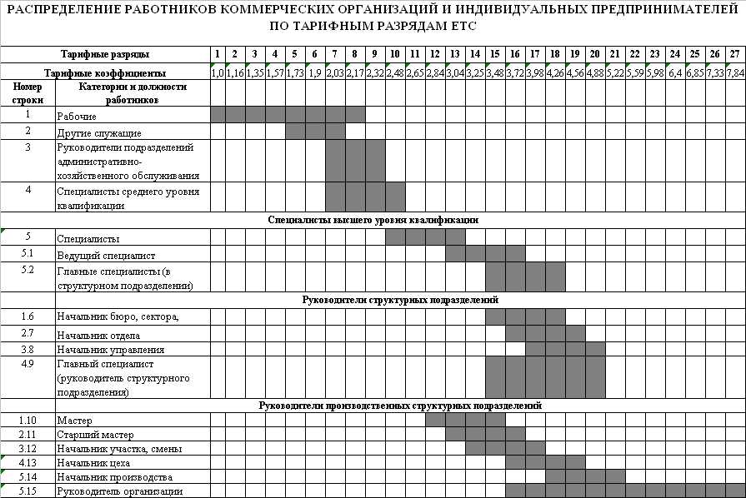
Единая тарифная сетка работников Республики Беларусь

Slide 13
Единая тарифная сетка работников потребительской кооперации Республики Беларусь
№ стр | Категория и должности Тарифные работников разряды | 1 | 2 | 3 | 4 | 5 | 6 | 7 | 8 | 9 | 10 | 11 | 12 | 13 | 14 | 15 | 16 | 17 | 18 | 19 | 20 | 21 | 22 | 23 | 24 | 25 | 26 | 27
 | Тарифный коэффициент | 2,40 | 2,45 | 2,50 | 2,55 | 2,60 | 2,65 | 2,69 | 2,74 | 2,93 | 3,13 | 3,35 | 3,59 | 3,84 | 4,11 | 4,40 | 4,70 | 5,03 | 5,38 | 5,76 | 6,17 | 6,60 | 7,06 | 7,55 | 8,08 | 8,65 | 9,25 | 9,90
1 | Рабочие
2 | Другие служащие
3 | Руководители подразделе-ний административно-хозяйственного обслужи-вания
4 | Специалисты среднего уровня квалификации
5 | Специалисты высшего уровня квалификации
6 | Ведущие специалисты
 | Руководители структур-ных подразделений
7 | Начальник бюро, сектора, группы
8 | Начальник отдела, лаборатории
9 | Главный специалист (руководитель структур-ного подразделения)
 | Руководители произ-водственных структурных подраз-делений
10 | Мастер, заведующий скла-дом, начальник охраны объекта, мастер произво-дственного обучения
11 | Старший мастер, заведую-щий: объектом торговли, общественного питания, производством, рынком
12 | Начальник: участка (торговли, общественного питания, производственно-го), гаража, автошколы, смены, цеха, производи-тель работ (прораб), заведующий аптекой
13 | Начальник производства, отделения, колонны, ре-монтной мастерской авто-транспортной организации
14 | Руководитель организации

Slide 14
  Последовательность формирования заработной платы работника

Slide 15
Формирование заработной платы работника организации на основании тарифной сетки
тарифный коэффициент
по ЕТС (кратный размер тарифной ставки I разряда), коэффициент согласно локального нормативного акта
корректирующий коэффициент к тарифным ставкам (только для работников бюджетных организаций)
коэффициент повышения по технологическим видам работ, видам деятельности, отраслям (устанавливается нанимателем)
Тарифная ставка
(тарифный оклад)
тарифная
ставка I разряда
=
×
×
×
повышение оклада в соответствии с контрактом до 300% (устанавливается нанимателем), до 50% в связи с заключением контракта (Декрет Президента №29 от 26.07.1999), до 10% рабочим (до 7% служащим) (Постановление СМ №1748 от 09.11.1999)
Тарифная ставка рабочего (должностной оклад служащего)
тарифная ставка (тарифный оклад)
=
+
Начисленная
заработная плата
тарифная
ставка рабочего (должностной оклад служащего)
премии, надбавки, доплаты в соответствии с Трудовым кодексом, коллективным договором, контрактом
=
+

Slide 16
Сдельные расценки, применяемые в торговле
Товарные
(устанавливаются по отдельным товарным группам)
За 1 млн. руб.
товарооборота
В процентах
к валовому доходу
от реализации
  В процентах к хозрасчетному доходу
  В процентах
  к товарообороту
  ВИДЫ РАСЦЕНОК
За 1% выполнения плана товарооборота
За натуральные
показатели

Slide 17
Расценка в процентах от товарооборота:
- ИНДИВИДУАЛЬНАЯ = (Тарифная ставка продавца : норма выработки в месяц) * 100%
- КОЛЛЕКТИВНАЯ = (Сумма тарифных ставок работников торгового объекта : план товарооборота в месяц) * 100%

Slide 18
  Гибкие системы оплаты труда

Slide 19
  1. Система оплаты труда на основе тарифной сетки, разработанной в организации (повременная форма);
  2. Комиссионная система (сдельная и повременная форма);
  3. Система «плавающих окладов» (повременная форма);

Slide 20
Критерии текущего премирования отдельных категорий работников за основные результаты деятельности торговой организации
Должность | Критерии (показатели) премирования
1. Руководитель организации (директор, начальник, председатель правления), заместитель руководителя, главный бухгалтер, заместитель главного бухгалтера, начальники отделов (торговли, маркетинга и др.), специалисты. | -Темп роста валютной выручки нарастающим итогом с начала года к соответствующему периоду прошлого года; - Темп роста товарооборота в сопоставимых ценах нарастающим итогом с начала года к соответствующему периоду прошлого года; - Рост рентабельности продаж нарастающим итогом с начала года к соответствующему периоду прошлого года; - Темп роста номинальной среднемесячной заработной платы нарастающим итогом с начала года к соответствующему периоду прошлого года; - Темп роста производительности труда по совокупному объему деятельности нарастающим итогом с начала года к соответствующему периоду прошлого года; - Выполнение прогнозного показателя по экспорту товаров; - Выполнение прогнозного показателя по освоению инвестиций в основной капитал; - Выполнение плана (прогноза) товарооборота за месяц.

Slide 21
2. Заведующие магазинами (отделами, секциями), их заместителями, администраторы торговых залов, продавцы. | - Выполнение плана (прогноза) товарооборота за месяц по торговому объекту; - Темп роста валового дохода на 1 м² торговой площади по торговому объекту в сопоставимых ценах за месяц к соответствующему месяцу прошлого года; - Рост удельного веса продаж по безналичному расчету в розничном товарообороте торгового объекта за месяц к соответствующему месяцу прошлого года; - Рост удельного веса быстрореализуемых товарных позиций в розничном товарообороте торгового объекта за отчетный месяц к соответствующему месяцу прошлого года; - Обеспечение рентабельности продаж за отчетный месяц.
3. Старшие кассиры, контролеры-кассиры. | -Темп роста средней стоимости чека (средней покупки) в сопоставимых ценах за отчетный месяц к соответствующему месяцу прошлого года; - Выполнение плана (прогноза) товарооборота за отчетный месяц по торговому объекту; - Темп роста валового дохода на 1 м² торговой площади по торговому объекту в сопоставимых ценах за месяц к соответствующему месяцу прошлого года; - Рост удельного веса продаж по безналичному расчету в розничном товарообороте торгового объекта за месяц к соответствующему месяцу прошлого года; - Обеспечение рентабельности продаж за отчетный месяц.

Slide 22
4. Старшие охранники, охранники. | - Выявление и предупреждение краж, других правонарушений, хулиганств в торговом объекте; - Выполнение плана (прогноза) товарооборота за месяц по торговому объекту; - Обеспечение рентабельности продаж за отчетный месяц.

Slide 23
  Доплаты и надбавки, устанавливаемые работникам

Slide 24
Виды надбавок, устанавливаемые
работникам организации
- Надбавка продавцам за профессиональное мастерство (предельным размером не ограничивается);
Надбавка руководителям и специалистам за высокие достижения в труде, сложность и напряженность работы;
Набавка за продолжительность и непрерывность работы (устанавливается в размере согласно положения по оплате труда в зависимости от стажа).

Slide 25
Виды доплат, устанавливаемые работникам организации
- Доплата за работу в выходные и праздничные дни (не ниже сдельной
расценки или часовой тарифной ставки (оклада) за количество часов, отработанных
в эти дни);
- Доплата за работу в сверхурочное время (не ниже сдельной расценки
или часовой тарифной ставки (оклада) за каждый час работы в сверхурочное время);
- Доплата до уровня минимальной заработной платы;
- Доплата за выполнение обязанностей временно отсутствующего работника,
расширение зоны обслуживания, увеличение объема работ (до месячной тарифной
ставки или оклада отсутствующего работника);
- Доплата за работу во вредных и опасных условиях труда (от 0,1 до 0,31% за каждый час
работы в этих условиях от тарифной ставки 1-ого разряда в организации или
фиксированной суммы за каждый час работы);
- Доплата за разделение рабочего дня на части;
- Доплата за руководство торговым объектом без освобождения от обязанностей продавца;
- Доплата за работу в ночное время или ночную смену (не ниже 20%
часовой тарифной ставки за каждый час, отработанный в ночное
время с 22.00 до 6.00 утра);
- Компенсация за подвижной и разъездной характер труда, работу вне
места жительства (в пределах норм суточных за фактическое
количество дней, отработанных в этих условиях).

Slide 28
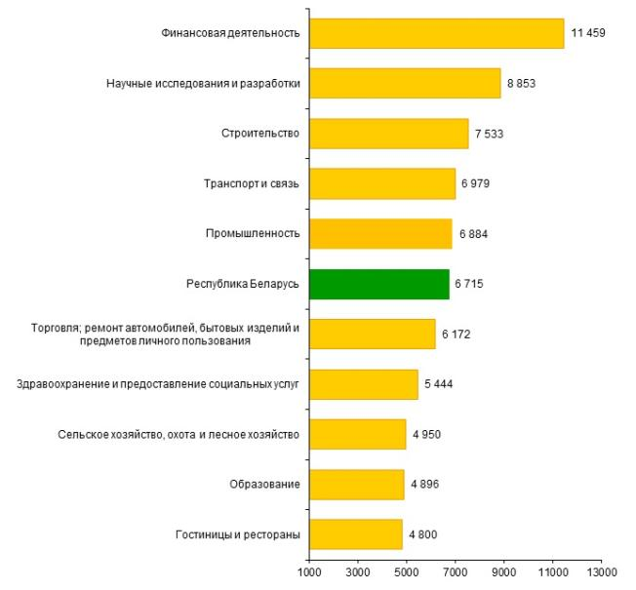
  1111111111111111

Slide 30
Всего | 745,8 (375 $) | 94,7
Сельское, лесное и рыбное хозяйство | 549,2 (275 $) | 91,4
Промышленность | 790,9 (397 $) | 96,3
- горнодобывающая промышленность | 1 197,0 (601 $) | 96,4
- производство кокса и продуктов нефтепереработки | 1 203,5 (605$) | 88,9
- производство химических продуктов | 1 249,0 (610 $) | 89,8

Slide 31
Строительство | 795,3 (400 $) | 86,2
Оптовая и розничная торговля; ремонт автомобилей и мотоциклов | 720,5 (362 $) | 94,5
- оптовая торговля | 1 001,5 (503 $) | 96,5
- розничная торговля | 653,5 (329 $) | 94,0
Транспортная деятельность, складирование, почтовая и курьерская деятельность | 848,7 (426 $) | 97,2

Slide 32
- деятельность воздушного транспорта | 2 132,2 (1071 $) | 102,2
- деятельность пассажирского воздушного транспорта | 2 243,9 (1128 $) | 103,8
- деятельность грузового воздушного транспорта | 1 513,7 (760 $) | 91,5
Услуги по временному проживанию и питанию | 576,9 (289 $) | 95,9
Информация и связь | 2 170,4 (1090 $) | 114,0
- деятельность в области телекоммуникаций | 1 201,9 (603 $) | 108,3
- информационные технологии и деятельность в области информационного обслуживания | 3 426,6 (1722 $) | 111,1

Slide 33
Финансовая и страховая деятельность | 1 255,6 (630 $) | 92,9
Операции с недвижимым имуществом | 573,9 (288 $) | 92,3
Профессиональная, научная и техническая деятельность | 1 012,3 (508 $) | 95,1
Образование | 510,0 (256 $) | 94,7
Здравоохранение и социальные услуги | 592,9 (298 $) | 93,8
- здравоохранение | 615,8 (310 $) | 93,8
- деятельность по уходу в специализированных учреждениях и предоставление социальных услуг | 425,7 (214 $) | 93,8
Творчество, спорт, развлечения и отдых | 575,6 (290 $) | 98,0

Slide 34
Спасибо за внимание!

